Slide 1


[野火]《emWin应用开发实战指南—基于STM32》
第4讲
移植emWin到STM32——8080接口
公众号
淘宝店铺

Slide 2
移植emWin到STM32——8080接口
emWin
视频教程
主讲内容
emWin初始化
移植emWin所需的配置
1.
2.

Slide 3
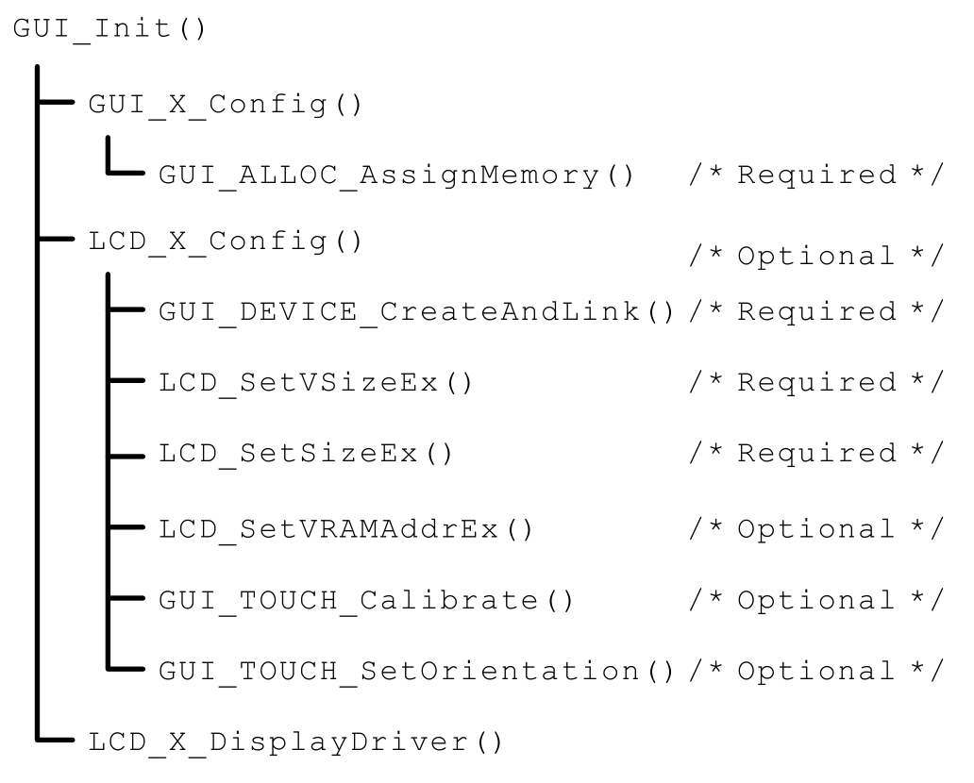
移植emWin到STM32——8080接口
emWin
视频教程
1. emWin初始化

Slide 4
移植emWin到STM32——8080接口
emWin
视频教程
2. 移植emWin所需的配置
emWin系统功能
操作系统接口
内存管理接口
显示驱动接口
触摸接口

Slide 5
[野火]《emWin应用开发实战指南—基于STM32》
谢谢
公众号
淘宝店铺

